Slide 1


Slide 2

Senado Federal
Audiência pública: Segurança e fronteira no Brasil
Solicitação e apresentação
Solicitação
Senador Davi Alcolumbre – DEM/AP (Presidente da Comissão de Desenvolvimento Regional e Turismo)
Ofício nº 93/2016 CDR-PRES
Apresentação
Debate: Plano Nacional de Fronteiras e os Programas e Políticas Públicas a ele relacionados (segurança pública na fronteira)
Dia: 30/novembro/2016 (quarta-feira)
Hora: 09:00
Local: Senado Federal (Anexo II, ala Alexandre Costa, sala de reuniões nº 15)

Slide 3
Senado Federal
Audiência pública
Segurança e fronteira no Brasil
Bolívar Pêgo
Rosa Moura
Caroline Krüger
Maria Nunes
Paula Moreira
Samara Oliveira
Brasília, 30 de novembro de 2016
Notes:
Equipe técnica da pesquisa Fronteiras do Brasil:
. Rosa Moura
. Caroline Kruger
. Maria Moura
. Paula Oliveira
. Samara Oliveira

Slide 4
Segurança e fronteira no Brasil
Sumário
Conceito e atuação em fronteira
Caracterização
Regulação e instrumentos
Principais políticas públicas federais
Investimentos
Pontos vulneráveis da fronteira
Problemas gerais (ilícitos)
Considerações finais
Principais desafios
Referências

Slide 5
Quadro 1
Segurança na fronteira brasileira
Conceito
Ministério¹ | Atuação
1. Defesa | Nacional (integridade física do país, soberania)
2. Justiça e Cidadania | Pessoal (ilícitos, imigração)
3. Relações Exteriores | Político-institucional (estabilidade geopolítica)
4. Integração Nacional | Regional (desenvolvimento do território)
5. Fazenda | Patrimonial, comércio (evasão de divisas)
6. Cidades | Rede urbana local, regional e cidades gêmeas
7. Agricultura, Pecuária e Abastecimento | Alimentar, doença animal (risco de contaminação)
8. Saúde | Sanitária, serviços de saúde nas cidades gêmeas
Fonte e elaboração: Ipea (Dirur).
Notes:
¹Instituições ligadas, diretamente, a segurança de fronteira:
Forças Armadas, Polícia Federal (PF), Receita Federal do Brasil (RFB), Polícia Rodoviária Federal (PRF), Agência Brasileira de Inteligência (Abin), Secretaria Nacional de Segurança Pública (Senasp), Agência Nacional de Vigilância Sanitária (Anvisa), Fiscais do MAPA, Força Nacional (FN), Polícias Estaduais de Fronteira e Secretarias Estaduais de Segurança Pública.

Slide 6
Fronteira brasileira
Caracterização
Abrange 27% do território brasileiro (3 regiões e 11 estados)
Área de 2,3 milhões de km²
Possui 16,9 mil km de extensão (9,5 mil km de rios, lagos e canais e 7,4 mil km de linha seca)
Tem faixa de fronteira de 150 km de largura
Envolve todos os países da América do Sul, exceto Equador e Chile (10 países)
Total de 588 municípios (sendo 122 municípios limítrofes, com 29 cidades gêmeas)
Maior município em população (511.219 hab/estimada 2016): Porto Velho (RO)
Menor município em população (1.341 hab/estimada 2016): Santiago do Sul (SC)
Faixa de fronteira com 10,9 milhões de habitantes/2010
Enorme diversidade
Baixa densidade demográfica
Alta concentração de pobreza
Possui modelo próprio de organização e complexo arcabouço legal
Possui “hibridismo” cultural
Notes:
Dados de população, fonte: IBGE.

Slide 7
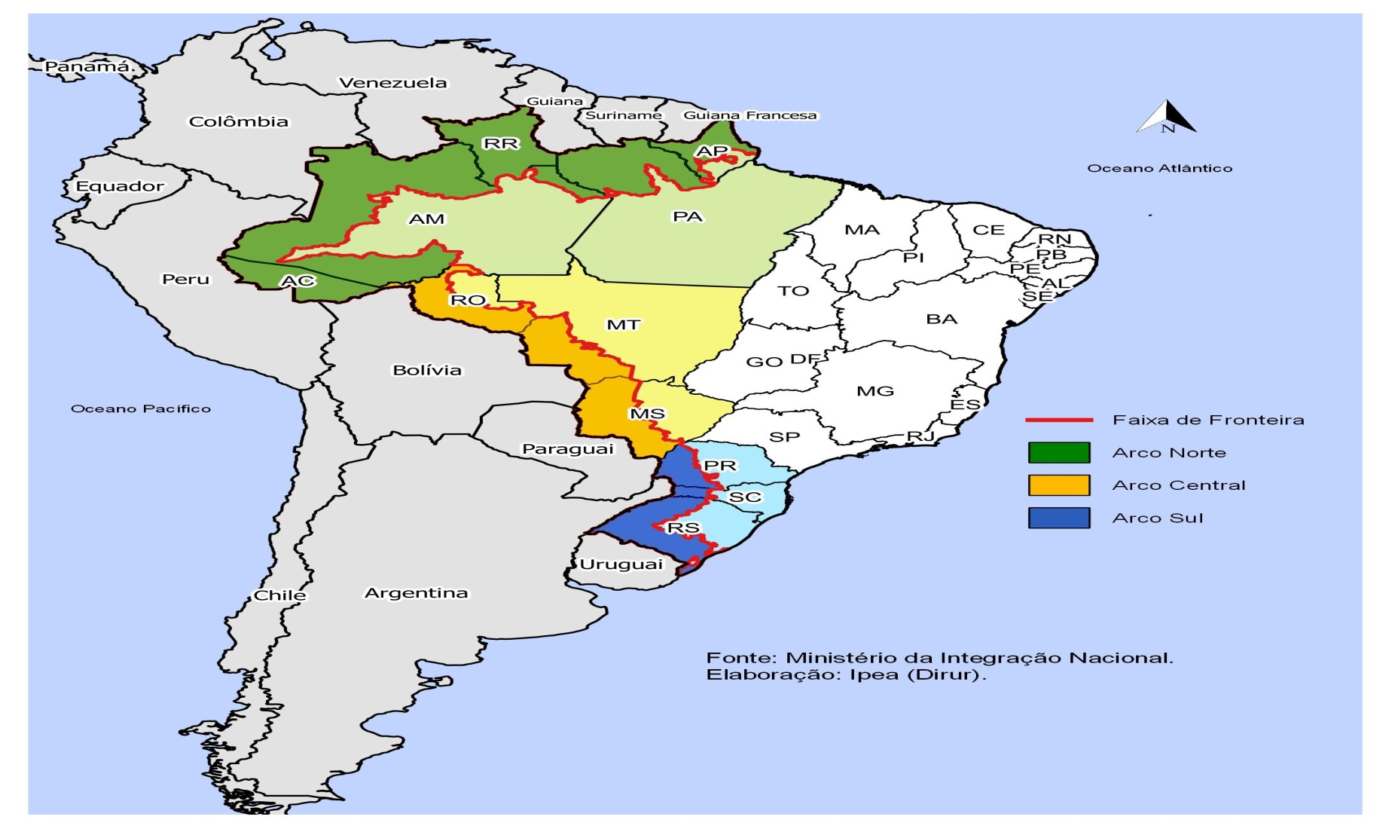
Figura 1: Arcos Norte, Central e Sul da fronteira brasileira

Slide 8
Fronteira brasileira
Regulação/Instrumentos
Regulação
Constituição Federal, Cap. III (Da Segurança Pública), Art. 144
Constituição Federal – Art. 48, Inc. IV – competência para dispor sobre planos e programas regionais e setoriais de desenvolvimento é exclusiva do Congresso Nacional
Decreto nº 7.496/2011 – Plano Estratégico de Fronteiras (PEF) – coordenado pelo MJ, MD e MF
Decreto s/n de 08/09/2010 – Comissão Permanente para o Desenvolvimento e a Integração da Faixa de Fronteira (CDIF)
Decreto nº 6.047/2007 – Política Nacional de Desenvolvimento Regional (PNDR)
Decreto nº 6.407/2007 – Plano Nacional de Desenvolvimento Regional (PNDR)
Lei n° 10.683/2003 (dispõe sobre a organização da Presidência da República e dos Ministérios e atribui ao Ministério da Integração Nacional a competência para realizar obras públicas na faixa de fronteira).
Lei nº 9.871/1999 – Concessão e alienação na faixa
Lei nº 8.183/1991 – Conselho de Defesa
Lei nº 6.634/1979 - Cria o limite de 150 km de faixa de fronteira
Lei nº 2.597/1955 – Faixa como zona de segurança
Lei nº 601/1890 – Limites do território
Instrumentos
PPA 2012-2015 – Integração sul-americana¹
Estratégia Nacional de Fronteira (Enafron), 2011
Plano de Desenvolvimento da Faixa de Fronteira (PDFF) – MI, 2009
Programa Calha Norte (1985)
Comitê Executivo de Coordenação de Controle de Fronteiras – Sugestão do TCU
Política Nacional para a Faixa de Fronteira (PNFF)
Sistema Integrado de Monitoramento de Fronteiras (Sisfron) – Exército
Fundo Nacional Antidrogas (Funad)
Notes:
¹Iniciativa: Estudos e análises para fortalecimento do caráter estratégico da faixa de fronteira.
Avaliação, publicada em 2014, mostra que agora se trata de “identificar agendas de convergência para a Faixa de Fronteira, considerando os investimentos federais em curso e/ou previstos” (MJ, 2016, p. 28).

Slide 9
Quadro 2: Segurança na fronteira brasileira
Principais políticas federais
Fonte: MD, MJ, MI e MF. Elaboração: Ipea (Dirur)
Ministério | Política | Ano | Objetivo | Abrangência | Prioridade
Defesa, Justiça e Cidadania e Relações Exteriores | Comitê de coordenação e controle de fronteiras | 2016 | Integrar as políticas e mecanismos de combate a ilícitos | Faixa de fronteira | Contrabando de produtos e armas, tráfico de drogas ilegais e crimes de descaminho
Forças Armadas + instituições federais + estados + municípios | Operação Ágata 11 | 2016 | Reduzir os índices de criminalidade e reprimir crimes transfronteiriços, como o tráfico de pessoas, drogas, armas e munições e o contrabando de mercadorias, e ambientais. | Principais pontos de fronteira do país | Combate a crimes transfronteiriços e ambientais
Fazenda (RFB) | Operação Muralha | 2016 | Reduzir os índices de contrabando e descaminho | Principais pontos de fronteira do país | Combate a crimes tributários e fiscais
Justiça e Cidadania, Defesa e Fazenda | Plano Estratégico de Fronteiras (PEF) | 2011 | Aperfeiçoar a gestão integrada das instituições envolvidas com segurança pública nas regiões de fronteira | Municípios da faixa de fronteira | Segurança e comércio
Justiça e Cidadania, Defesa e Fazenda | Estratégia Nacional de Segurança Pública nas Fronteiras (Enafron) Coordenação Senasp | 2011 | Estratégia de Defesa e controle da aduana | Municípios da faixa de fronteira. Fortalecimento de instituições estaduais e municipais, etc. | Segurança e comércio
Justiça e Cidadania (PF, PRF e Senasp) | Operação Sentinela | 2010 | Enfrentar os crimes de fronteira, entre eles o tráfico de drogas | Principais pontos de fronteira do país | Segurança e tráfico de drogas
Integração Nacional | Plano de Desenvolvimento da Faixa de Fronteira (PDFF) | 2009 | Promover o desenvolvimento da FF, com ênfase nas potencialidades locais e na articulação com outros países da América do Sul | Municípios da faixa de fronteira | Estruturação física, social e produtiva
Defesa (Exército) | Programa Amazônia protegida | 2008 | Aumentar o número de pelotões de fronteira na floresta e modernizá-los, além de criar novas brigadas | Municípios da faixa de fronteira | Segurança e social
Defesa | Programa Calha Norte | 1985 | Promover a ocupação e o desenvolvimento da Amazônia | 6 estados (194 municípios) | Segurança, desenvolvimento, econômico, social e ambiental
Notes:
Ministério da Defesa, ações e programas: (i) Programa Calha Norte; (ii) Operação Ágata; (iii) Sistema Integrado de Monitoramento de Fronteiras (Sisfron); (iv) Amazônia Azul; e (v) Centro Gestor e Operacional do Sistema de Proteção da Amazônia (Censipam).

Slide 10
Segurança na fronteira brasileira
Objetivos estratégicos do PEF¹
Redução dos índices de criminalidade
Identificação de indicadores de avaliação de resultados
Coordenação do planejamento e execução de operações militares e policiais
Articulação com os entes federados fronteiriços
Cooperação com os países fronteiriços
Apoio à população local
Intensificação da presença do Estado
Notes:
¹Plano Estratégico de Fronteiras. Defesa, Segurança Pública e Receita Federal. “É o marco legal de orientação das políticas de segurança. (...) Mas limitou-se a estabelecer instâncias de atuação conjunta entre órgãos federais e estaduais” (TCU, 2015, p. 6).

Slide 11
Segurança na fronteira brasileira
Objetivos da Enafron
Promover a articulação dos atores governamentais, das três esferas de governo, visando:
Incentivar e fomentar políticas públicas de segurança
Uniformizar entendimentos e ações
Otimizar o investimento de recursos públicos nas regiões de fronteira
Enfrentar os ilícitos penais típicos das regiões de fronteira
Promover bloqueio e desarticulação das atividades dos crimes organizados e transnacionais nas áreas de:
Financiamento
Planejamento
Logística
Distribuição

Slide 12
Segurança na fronteira brasileira
Objetivos do Calha Norte
Manutenção da soberania da Amazônia, contribuindo com a promoção de seu desenvolvimento ordenado e sustentável (defesa, segurança, desenvolvimento, presença do Estado, ocupação, infraestrutura e atendimento a população local)
As ações são realizadas por meio de convênios com estados e prefeituras
Buscam atender as carências vividas pelas comunidades locais, construindo obras estruturantes, tais como:
Rodovias
Portos
Pontes
Escolas
Creches
Hospitais e atendimento básico de saúde
Poços de água potável
Redes de energia elétrica
“Eu não vejo o Calha Norte como um projeto, m
“Eu não vejo o Calha Norte como um projeto, eu vejo como uma esperança de dias melhores para minha filha”,
por Maria Fernandes Lima¹ (Dona de casa e cidadã da Amazônia) como uma esperança de selhores para minha filha”, por Maria Fernandes Lima (Dona de casa e cidadã da Amazônia)
Notes:
¹Disponível em: <http://calhanorte.defesa.gov.br/videos.html>. Acesso em 27/outubro/2016.

Slide 13
Gráfico 1: Investimento em fronteira no Brasil (Enafron e Programa Calha Norte) 2007-outubro/2016

Slide 14
Quadro 3
Pontos vulneráveis da fronteira brasileira
Região (Arco) | Pontos vulneráveis (16)
Norte | 1. Região do Oiapoque e cidades portuárias de Santana e Laranjal do Jarí (AP) 2. Região de Óbidos e Abaetetuba (PA) 3. Região de Pacaraima e Bonfim (RR) 4. Tríplice fronteira Colômbia - Peru – Brasil (Tabatinga - AM) 5. Região de São Gabriel da Cachoeira e Base Garateia (AM) 6. Tríplice fronteira Peru – Bolívia – Brasil e região de Epitaciolândia (AC)
Centro-Oeste (Central) | 1. Região de Guajará-Mirim (RO) 2. Região das cidades de Costa Marques e Pimenteiras (RO) 3. Área de fronteira do Pantanal Mato-grossense com a Bolívia (200 km) 4. Toda extensão de fronteira seca de MT com a Bolívia (700 Km) 5. BR-262 – Saída de Corumbá para Campo Grande (MS) 6. Área do Pantanal Sul-matogrossense fronteira com a Bolívia, Região de Amambaí 7. Fronteira seca de Mato Grosso do Sul com o Paraguai, entre as cidades de Antônio João e Mundo Novo (MS)
Sul | 1. Tríplice fronteira Argentina – Paraguai – Brasil e Guaíra (PR) 2. Região de Dionísio Cerqueira (SC) 3. Tríplice fronteira e BR-290, região de Uruguaiana (RS)
Fonte: MJ (PF, PRF, FN e Senasp). Elaboração: Ipea (Dirur).
Notes:
MJ – Ministério da Justiça; PF – Polícia Federal; PRF – Polícia Rodoviária Federal; FN – Força Nacional; e Senasp – Secretaria Nacional de Segurança Pública.

Slide 15
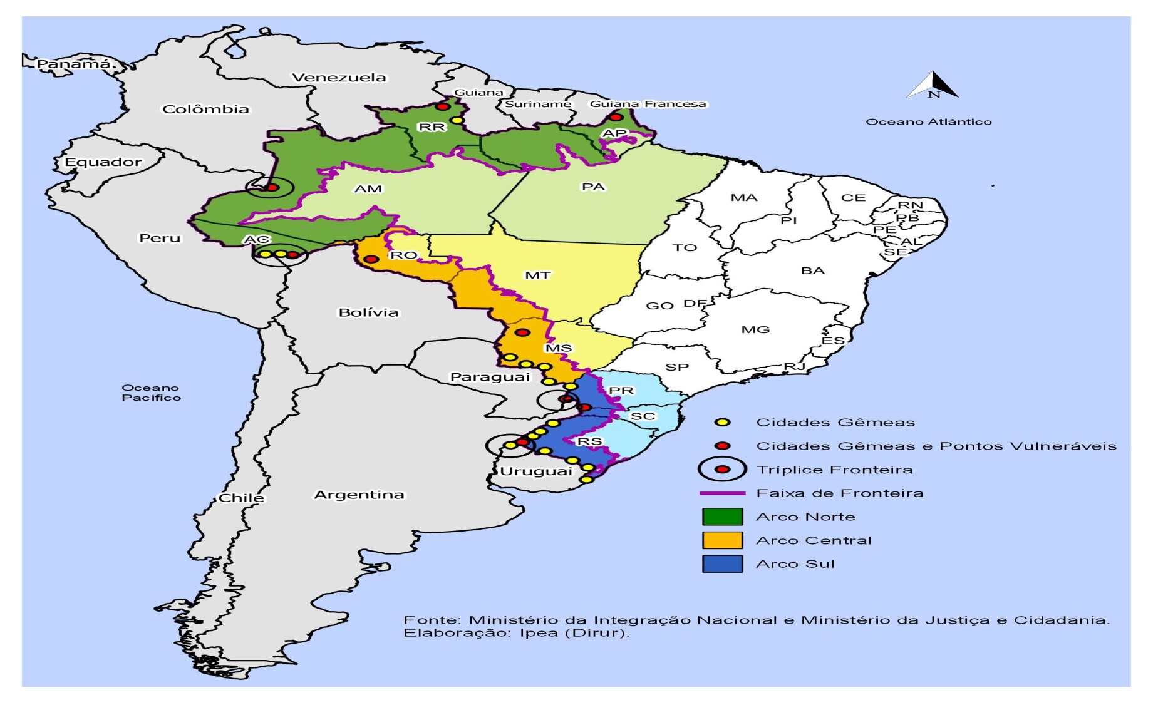
Figura 2: Cidades gêmeas, pontos vulneráveis e tríplice fronteira
Notes:
Rever: números das cidades gêmeas e pontos vulneráveis e corrigir para Ministério da Justiça e Cidadania.

Slide 16
Segurança na fronteira brasileira
Problemas gerais (ilícitos)
Tráfico de pessoas, entorpecentes, armas de fogo, munições e explosivos
Contrabando¹ (veículos, cigarro), pirataria (CD, bebida, eletrônico) e descaminho² (sonegação)
Ocorrência de crimes transnacionais
Existência de conflitos fundiários
Evasão de divisas
Imigração ilegal
Crimes ambientais e desmatamento ilegal (estados amazônicos fronteiriços)
Problemas indígenas
Garimpos ilegais
Trabalho escravo
Notes:
¹Art. 334-A do Código Penal.
”Ilusão do pagamento do tributo de mercadoria permitida, ofendendo a ordem tributária” (Art. 334 do Código Penal). Baltazar, 2014.

Slide 17
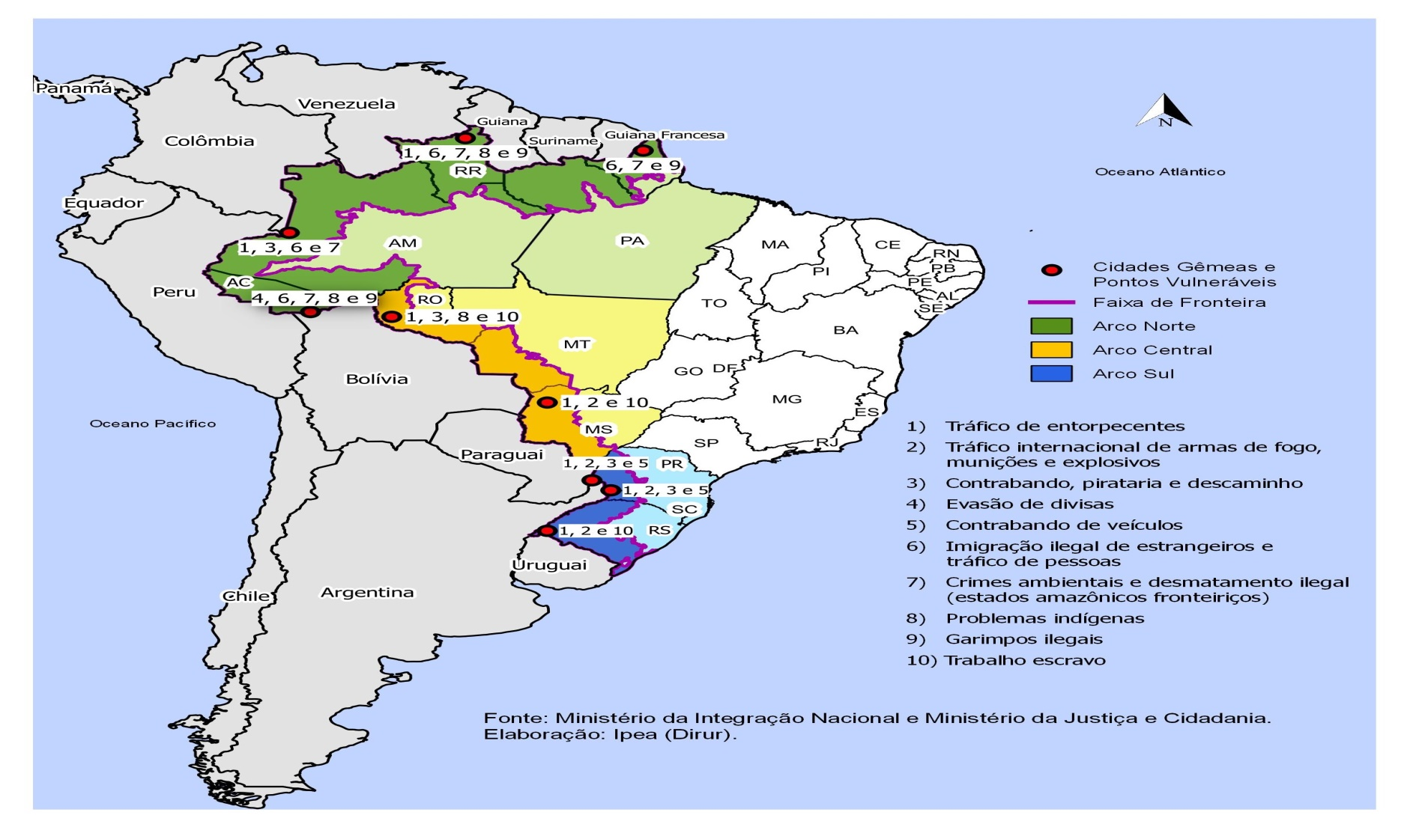
Figura 3: Segurança na fronteira brasileira
Problemas gerais (ilícitos)

Slide 18
Segurança na fronteira brasileira
Considerações finais
A fronteira é vista como um problema e está sempre distante do centro de decisão
Ótica da segurança é a repressão (drogas, armas, contrabando, outros) e, ainda, menos a inteligência
Existe pouco compartilhamento de infraestrutura, equipamentos e informações interagências na política de segurança em curso na fronteira (TCU, 2015, p. 58)
As ações oriundas do PEF constituem processos fragmentados de integração (arranjos institucionais preponderantemente autônomos na execução das atividades)
Investimentos são considerados insuficientes e com valores que oscilam ao longo do tempo
A faixa de fronteira é considerada, com predominância, área de segurança nacional (150 km¹)
Há, ainda, poucas ações que favorecem a integração com os países vizinhos
As “zonas ou faixas de segurança” restringem a implantação de projetos de integração
Polícia Federal (TCU, 2016, p. 13)
Não possui efetivo compatível com seu papel Constitucional de combate ao tráfico de drogas nas fronteiras
Há deficiência de armamento, munição, aeronaves, veículos, infraestrutura e recursos financeiros para as operações de emergência
Há recursos insuficientes e os que existem têm baixa taxa de execução
Dificuldade de integração entre as instituições federais e estaduais, devido: fatores políticos, institucionais, operacionais e legais (TCU, 2016, p. 17)
Notes:
Há proposta da Comissão Mista Permanente do Mercosul e Assuntos Internacionais, da Câmara dos Deputados, de:
50 km do Chuí ao Pantanal;
100 km do Pantanal até a região Amazônica; e
150 km para a região Amazônica.

Slide 19
Segurança na fronteira brasileira
Considerações finais (2)
O arcabouço normativo da atuação governamental não estabelece claramente as competências, atribuições, objetivos, responsabilidades, direitos e deveres dos diversos órgãos e instituições executores das políticas de segurança nas esferas federal, estaduais e municipais (TCU, 2015, p. 8)
A nossa legislação atual, em muitas situações, constitui-se mais um obstáculo do que uma ferramenta para realizar ações de cooperação e resolver problemas locais que ganham dimensão internacional, ou mesmo gerar oportunidades de melhoria dos serviços públicos na fronteira
Os trabalhos desenvolvidos pela CDIF não têm trazido os resultados esperados (se baseiam em um objetivo bastante ambicioso, mas com baixíssima alocação de recursos)
Os representantes dos órgãos envolvidos na CDIF não têm poder decisório, fato que limita ainda mais a sua capacidade de ação, a ponto de nem ao menos ter conseguido aprovar seu Regimento Interno (TCU, 2015, p. 9)
Houve avanços na segurança (criação de mecanismos que incentivam a integração entre os órgãos, no âmbito do Plano Estratégico de Fronteiras)
Entretanto, sequer foi elaborado um modelo de atuação coordenada, para uso diário e específico em operações, de forma a evitar lacunas e seguir critérios conhecidos e aprovados pelos envolvidos
Ministro Augusto Nardes, do TCU, (Relator): "apesar de não haver estimativas governamentais exatas sobre quanto o país perde em face de crimes transfronteiriços, algumas iniciativas extraoficiais chegam a definir prejuízos anuais da ordem de R$ 100 bilhões“ (1,7% do PIB de 2015)
Notes:
PIB de 2015 = R$ 5,9 trilhões (Fonte: IBGE, 2016).
PIB per capita = R$ 28,9 mil

Slide 20
Segurança na fronteira brasileira
Principais desafios
Ser prioridade e ter uma coordenação geral, para definir diretrizes, ações, metas, orçamento, acompanhamento e impacto de curto, médio e longo prazos (visão de Estado)
A política pública, elaborada em Brasília, refletir as realidades nacional, regional e local (regiões diferentes, políticas diferentes)
Os ministérios e suas instituições trabalharem de forma integrada
As ações federais estarem integradas com as das instituições estaduais e municipais (exemplos: planos federais, estaduais e/ou municipais)
As ações do Brasil estarem integradas com as dos países vizinhos
Construir parcerias de longo prazo com instituições, ligadas ao tema, brasileiras e dos países vizinhos
Acompanhamento, por parte dos Parlamentos brasileiro, dos países sul-americanos e Parlasul, da política de segurança na fronteira, principalmente em períodos de crise (exemplo: Venezuela, atualmente)
Analisar os avanços e desafios das principais experiências sobre segurança pública nos Estados Unidos, México e União Europeia (Oficina Ipea)

Slide 21
Segurança na fronteira brasileira
Referências
BALTAZAR JÚNIOR, J. P. Crimes federais. Ed. Saraiva, p. 386. São Paulo, 2014.
MINISTÉRIO DA DEFESA. Programa Calha Norte. Disponível em: <http://calhanorte.defesa.gov.br/videos.html>. Acesso em 27/outubro/2016.
MINISTÉRIO DA JUSTIÇA E CIDADANIA. Mapeamento das políticas públicas federais na faixa de fronteira: interfaces com o Plano Estratégico de Fronteiras e a Estratégia Nacional de Segurança Pública nas Fronteiras. Das Neves; Da Silva e Monteiro (Orgs.). Brasília, 2016. Disponível em: <http://www.justica.gov.br/sua-seguranca/seguranca-publica/analise-e-pesquisa/download/outras_publicacoes/pagina-3/mapeamento-das-politicas-federais-na-ff.pdf>. Acesso em 26/setembro/2016.
MINISTÉRIO DA JUSTIÇA E CIDADANIA. Estratégia Nacional de Segurança Pública nas Fronteiras (ENAFRON). Apresentação, sem data. Disponível em: <http://www2.camara.leg.br/atividade-legislativa/comissoes/comissoes-permanentes/credn/audiencias-publicas/2011/acompanhar-e-esclarecer-as-acoes-e-dificuldades-encontradas-para-prover-a-devida-protecao-as-fronteiras-brasileiras-1/apresentacao-enafron>. Acesso em 26/setembro/2016.
TCU. Pacto pela boa governança, um retrato do Brasil: contribuição dos tribunais de contas para os governos eleitos. Disponível em: <file:///C:/Users/r776630/Downloads/Pacto%20para%20boa%20governança%20-%20TCU%20-%20completo.pdf>. Acesso em 27/setembro/2016.
TCU. Acórdão nº 2.252/2015-Plenário. Avaliação de governança de políticas públicas, fortalecimento da faixa de fronteira, análise sistêmica das oportunidades de melhoria constatadas e recomendações aos órgãos responsáveis. Disponível em: <http://portal.tcu.gov.br/lumis/portal/file/fileDownload.jsp?fileId=8A8182A24F99F813014FB44F0D0500F4&inline=1>. Acesso em 27/setembro/2016.
Notes:
Alex Jorge das Neves, José Camilo da Silva e Lício Caetano do Rêgo Monteiro.

Slide 22
Muito obrigado! bolivar.pego@ipea.gov.br

